Slide 1



Slide 2

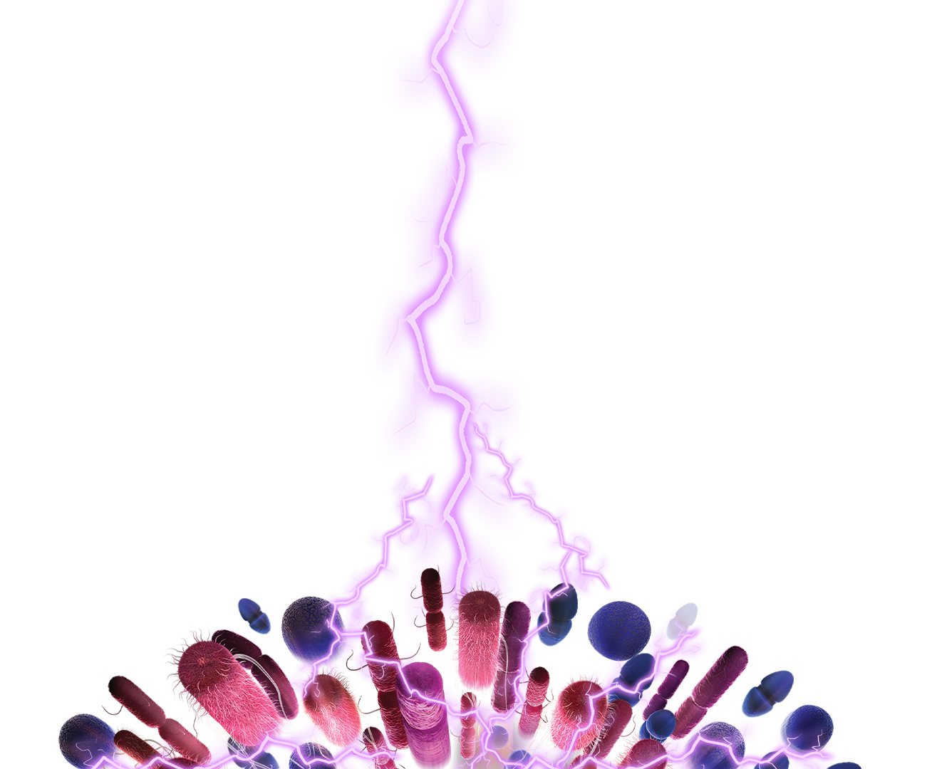
肾移植术后脓毒性休克病例分享

Slide 3

● 病例简介
摘要
1.独特性：肾移植术后，重症感染
2.背景：本例患者肾移植术后半年余，本次因肺部感染住院，入院后迅速出现脓毒性休克，初期为大肠埃希菌及念珠菌，后出现多耐肺克及鲍曼，运用多种抗生素，后经新型抗菌药物依拉环素得到控制

Slide 4
● 患者基础信息
1.人口学信息：50岁，男性，湖南娄底人
2.主诉：肾移植术后半年，发热1天
3.既往史：否认肝炎史 ，否认结核史，否认疟疾史 。肾性高血压史 ，按规律服药。否认心脏病史。2型糖尿病史，20余年，目前未服药。否认脑血管病史，否认精神病史。手术史：左前臂动静脉内瘘成型术。否认外伤史，否认输血史，否认食物、药物过敏史，预防接种史不详，新冠疫苗接种史不详，流感疫苗接种史不详

Slide 5
● 入院后检查
1.体格检查：
T:36.7℃,P:88次/分,R:21次/分,BP:97/58mmHg,血氧饱和度93%。Wt 64kg，Ht 175cm。正常面容,神志清晰，精神尚可，未见出血点。双肺叩诊清音，双肺呼吸音清晰。心率88次/分，律齐，心音无明显增强和减弱，各瓣膜听诊区未闻及病理性杂音。腹部平软，全腹无压痛、反跳痛及腹肌紧张，肝、脾肋缘下未触及，肝、脾区无 叩击痛，腹部移动性浊音阴性，双肾区无叩击痛。肠鸣音正常。左上肢见一动静脉瘘，双下肢无浮肿
2.辅助检查：
肺部CT示：左肺新发渗出及实变，考虑肺部感染，建议治疗后复查。双肺结节部分吸收，LU-RADS 2类，建议年度复查。右肺尖局限性肺气肿同前。心脏增大，肺动脉干增粗，冠脉硬化，大致同前。

Slide 6
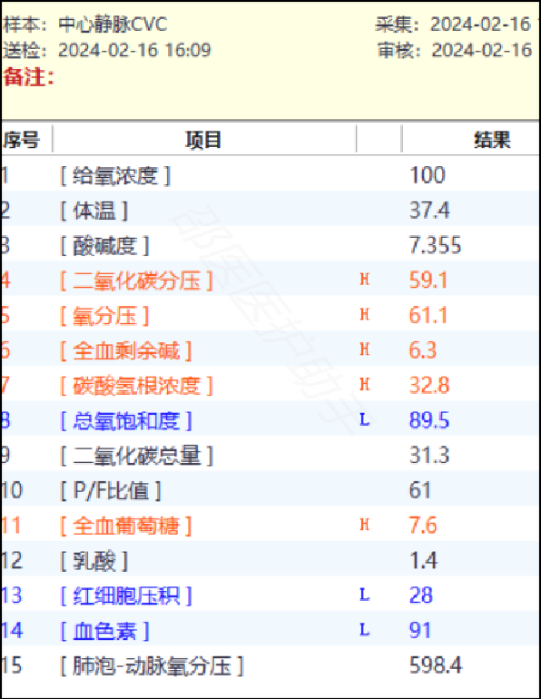
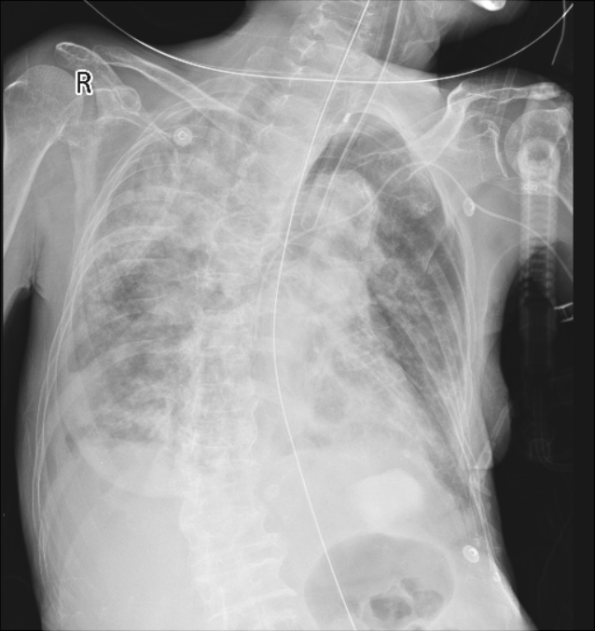
● 入院后检查
3.影像学检查：
肺部CT图片
肺部CT图片

Slide 7
● 诊断评估
诊断评估
1.初步诊断：1、发热查因，肺部感染 2、异体肾移植状态3、移植肾功能不全4、肾性贫血5、2型糖尿病
2.诊断依据：肾移植术后，免疫抑制状态，肺部CT示肺部感染
3.鉴别诊断：败血症

Slide 8
● 治疗过程
1.药物：2025-08-27美罗培南1.0g Tid、多黏菌素B 25万IU Q12h+两性霉素B胆固醇硫酸酯复合物100mg Qd+达托霉素500mg Qod
2.手术：2025-10-16
右上肢截肢术
2025-10-22
双侧小腿中上段截肢术

Slide 9
● 治疗过程
3.微生物/病理结果：2025-08-30
肺泡灌洗液NGS： 大肠埃希菌(序列数5135)
血液NGS：大肠埃希菌(序列数1029) 、屎肠球菌(序列数6)
2025-09-03
肺泡灌洗液NGS：大肠埃希菌（序列数24657），克氏柠檬酸杆菌（序列数1180），纹带棒状杆菌（序列数896），铜绿假单胞菌（序列数466），人疱疹病毒1型（序列数1028），人疱疹病毒7型（序列数38），β乳头瘤病毒2型（序列数7），灵长类原细小病毒（序列数3），白色念珠菌（序列数853578）
2025-09-16
血培养：革兰染色找到阴性杆菌。痰培养：鲍曼不动杆菌&白色念珠菌生长。
2025-09-22
血培养：肺炎克雷伯氏菌
4.方案调整：2025-08-29 转重症监护室，美罗培南+两性霉素B+替考拉宁+复方新诺明+更昔洛韦
2025-08-30停用替考拉宁及两性霉素B胆固醇硫酸酯复合物，
改硫酸多黏菌素B50万单位 Q12h+万古霉素500mg Q12h，原美罗培南+复方新诺明继续应用
2025-09-03加用伏立康唑，停用万古霉素，停用IVIg。
2025-09-12美罗培南1.0g Tid、多黏菌素B 50万IU Q12h、伏立康唑200mg Q12h静滴
2025-09-16停美罗培南，改替加环素50mg Q12h静滴
2025-09-17停替加环素，改为头孢哌酮舒巴坦2g q8h静滴
2025-09-19加用氨苄西林舒巴坦3g q8h ivgtt、多黏菌素B加量至75mg q12h ivgtt
2025-09-22停美罗培南，改替加环素50mg 12h静滴
2025-10-09 停替加环素、多黏菌素B、氨苄西林钠舒巴坦、伏立康唑，改为美罗培南500mg Tid、依拉环素50mg Q12h静滴，自备药大扶康150mg Qd口服
2025-10-14 改抗生素美罗培南为阿米卡星300mg Qd静滴
5.指标追踪：PCT，CRP逐渐下降，肺部CT好转

Slide 10
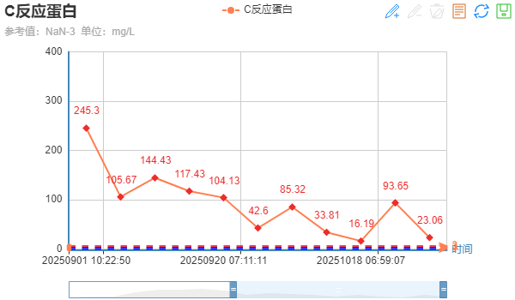
● 治疗过程
3.时间轴记录:(折线图)

Slide 11

● 诊疗体会
1.疗效评价：本例患者经过有效的抗菌处理，结合药敏使用依拉环素+阿米卡星，患者恢复良好，移植肾功能未见下降，目前体温基本正常
2.局限性：因患者经济问题，未能更早进行高级抗生素干预
3.结论：肾移植术后患者感染凶险，早期精准用药是关键

Slide 12
感谢观看
敬请指导

